Slide 1
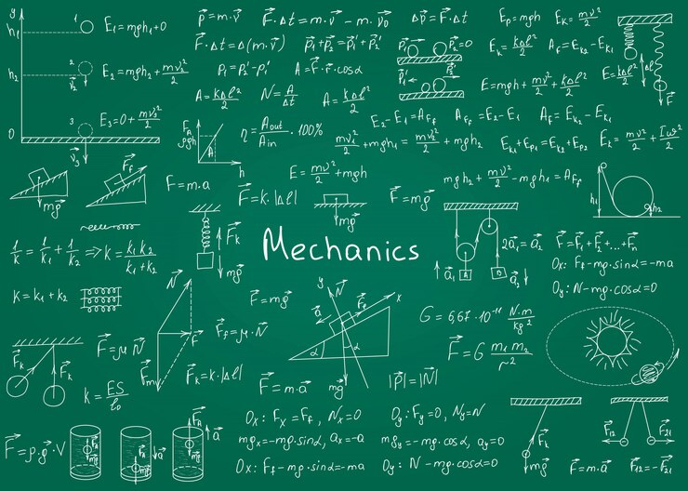
Mecânica
4300153 – Segundo semestre de 2022
10ª Aula. Movimento no rearranjo interno de um sistema
Nilberto Medina e Vito Vanin
medina@if.usp.br, vanin@if.usp.br
22/09/2022

Slide 2
Objetivos
Cálculo do Centro de massa de um objeto homogêneo
Condições para que o Centro de massa
mova-se a velocidade constante
permaneça parado
Aplicação do conceito de massa na descrição de sistemas isolados
formal
problema do cachorro no barco
duas pessoas sobre uma plataforma móvel

Slide 3
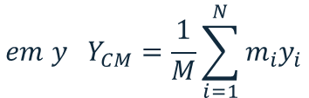

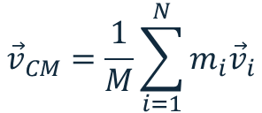
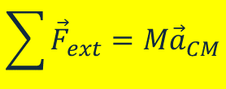

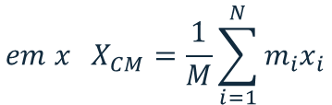

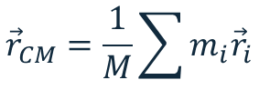
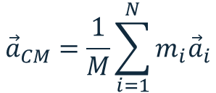

7.3 Sistema de múltiplas partículas (generalização)
$${\vec{r}}_{CM}=\frac{m_{1}{\vec{r}}_{1}+m_{2}{\vec{r}}_{2}+…+m_{N}{\vec{r}}_{N}}{m_{1}+m_{2}+\text{... }+m_{N}}$$
$${\vec{r}}_{CM}=\frac{1}{M}\sum{m_{i}{\vec{r}}_{i}}$$
$M=m_{1}+m_{2}+$... $+m_{N}$
$$em x X_{CM}=\frac{1}{M}\sum_{i=1}^{N}{m_{i}x_{i}}$$
$${\vec{v}}_{CM}=\frac{1}{M}\sum_{i=1}^{N}{m_{i}{\vec{v}}_{i}}$$
$$em y Y_{CM}=\frac{1}{M}\sum_{i=1}^{N}{m_{i}y_{i}}$$
Em 3 dimensões
$${\vec{a}}_{CM}=\frac{1}{M}\sum_{i=1}^{N}{m_{i}{\vec{a}}_{i}}$$
$$em z Z_{CM}=\frac{1}{M}\sum_{i=1}^{N}{m_{i}z_{i}}$$
Forças internas são pares ação e reação e se cancelam
$$2^{a}Lei de Newton M{\vec{a}}_{CM}=\sum{{\vec{F}}_{1}}+\sum{{\vec{F}}_{2}}+…+\sum{{\vec{F}}_{N}}$$
$$\sum{{\vec{F}}_{ext}=M{\vec{a}}_{CM}}$$

Slide 4
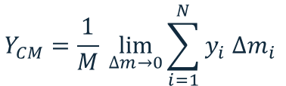
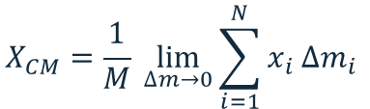
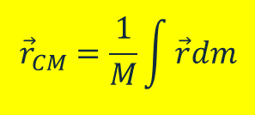
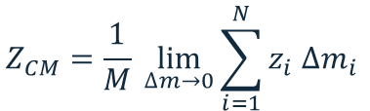
7.4 Centro de massa de objetos sólidos
$$X_{CM}=\frac{1}{M} \lim_{∆m→0}{\sum_{i=1}^{N}{{x_{i} ∆m_{i}}_{ }}}$$
$$Y_{CM}=\frac{1}{M} \lim_{∆m→0}{\sum_{i=1}^{N}{{y_{i} ∆m_{i}}_{ }}}$$
$${\vec{r}}_{CM}=\frac{1}{M}\int{\vec{r}dm}$$
$$Z_{CM}=\frac{1}{M}\lim_{∆m→0}{\sum_{i=1}^{N}{{z_{i} ∆m_{i}}_{ }}}$$
Devemos aproveitar simetrias geométricas dos objetos
Simetria esférica $≡$ CM $→$ Centro geométrico da esfera.
Simetria cilíndrica $≡$ CM $→$ Sobre o eixo do cilindro

Slide 5







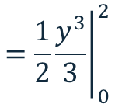


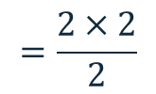


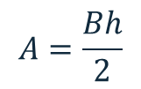
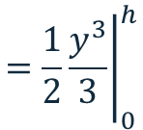
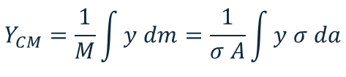
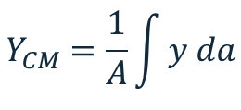





Exemplo 2: Cálculo do Centro de Massa de um Triângulo
Triângulo simétrico em torno de Oy→
y
$$CM em x →ponto médio da base→x_{CM}=0$$
$$Onde está y_{CM}?$$
2
$$A=\frac{Bh}{2}$$
$$=\frac{2×2}{2}$$
A₁
$$xdy$$
$$=2 u.a.$$
$$borda do triângulo: y=2x$$
A₂
$$Y_{CM}=\frac{1}{M}\int{y dm=\frac{1}{σ A}\int{y σ da}}$$
$$elemento de área$$
$$da=2x dy$$
-1
1
x
$$dm=σ da=\frac{M}{A} 2x dy$$
$$elemento de massa$$
da
$$Y_{CM}=\frac{1}{A}\int{y da}$$
$$=\frac{1}{A}\int_{ }^{ }{y 2x dy}$$
$$=\frac{1}{2}{\left.\frac{y^{3}}{3}\right|}_{0}^{h}$$
$$=\frac{1}{2}{\left.\frac{y^{3}}{3}\right|}_{0}^{2}$$
$$=\frac{1}{A}\int_{ }^{ }{y 2\frac{y}{2}dy}$$
$$=\frac{1}{A}\int_{ }^{ }{y^{2}dy}$$
$$=\frac{4}{3}$$
$$Se h=2, então Y_{CM}=\frac{2}{3}h$$
Virando o triângulo de ponta cabeça
$$h$$
$$Y_{CM}=\frac{1}{3}h$$
$$B$$

Slide 6

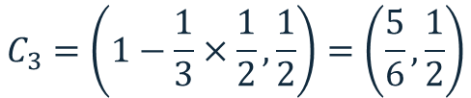
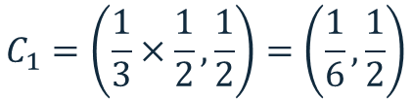
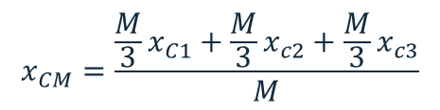
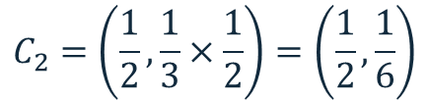
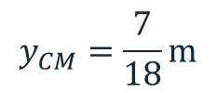
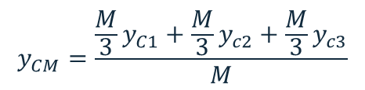



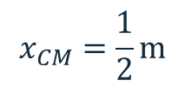
Lista 4, ex. 6: centro de massa de uma placa côncava com 5 lados
Considere a placa homogênea OABCD ilustrada na figura ao lado.
a) Determine o CM; considere a placa formada por 3 triângulos iguais.
$$C_{1}=\left(\frac{1}{3}×\frac{1}{2},\frac{1}{2}\right)=\left(\frac{1}{6},\frac{1}{2}\right)$$
C₁
C₃
////
$$C_{2}=\left(\frac{1}{2},\frac{1}{3}×\frac{1}{2}\right)=\left(\frac{1}{2},\frac{1}{6}\right)$$
C₂
$$C_{3}=\left(1−\frac{1}{3}×\frac{1}{2},\frac{1}{2}\right)=\left(\frac{5}{6},\frac{1}{2}\right)$$
$$x_{CM}=\frac{\frac{M}{3}x_{C1}+\frac{M}{3}x_{c2}+\frac{M}{3}x_{c3}}{M}$$
$$x_{CM}=\frac{1}{2}m$$
$$x_{CM}=\frac{m_{1}x_{1}+m_{2}x_{2}+m_{3}x_{3}}{{m_{1}+m}_{2}+m_{3}}$$
$$=\frac{1}{18}+\frac{1}{6}+\frac{5}{18}$$
$$y_{CM}=\frac{m_{1}y_{1}+m_{2}y_{2}+m_{3}y_{3}}{{m_{1}+m}_{2}+m_{3}}$$
$$y_{CM}=\frac{\frac{M}{3}y_{C1}+\frac{M}{3}y_{c2}+\frac{M}{3}y_{c3}}{M}$$
$$y_{CM}=\frac{7}{18}m$$
$$=\frac{1}{6}+\frac{1}{18}+\frac{1}{6}$$

Slide 7


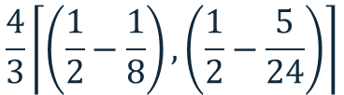
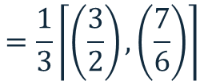

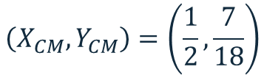
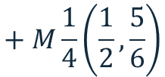
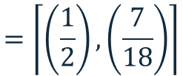
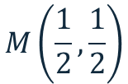
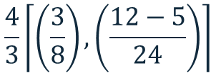
b) Mostre que se obtém o mesmo resultado do item anterior quando se calcula o centro de massa do quadrado OABD e remove-se o triângulo BCD.
=
+
$$M\left(\frac{1}{2},\frac{1}{2}\right)$$
$$=M\frac{3}{4}\left(X_{CM},Y_{CM}\right)$$
$$+ M\frac{1}{4}\left(\frac{1}{2},\frac{5}{6}\right)$$
$$\frac{4}{3}\left\lceil \left(\frac{1}{2}−\frac{1}{8}\right),\left(\frac{1}{2}−\frac{5}{24}\right)\right\rceil$$
$$\left(X_{CM},Y_{CM}\right)=$$
$$\frac{4}{3}\left\lceil \left(\frac{3}{8}\right),\left(\frac{12−5}{24}\right)\right\rceil$$
$$=\frac{1}{3}\left\lceil \left(\frac{3}{2}\right),\left(\frac{7}{6}\right)\right\rceil$$
$$=\left\lceil \left(\frac{1}{2}\right),\left(\frac{7}{18}\right)\right\rceil$$
$$\left(X_{CM},Y_{CM}\right)=\left(\frac{1}{2},\frac{7}{18}\right)$$
$$\left(X_{CM},Y_{CM}\right)=$$

Slide 8
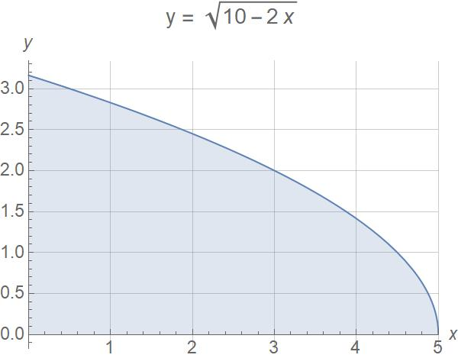
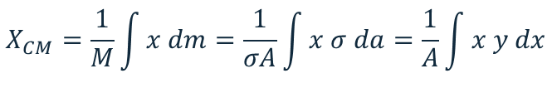


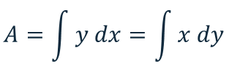
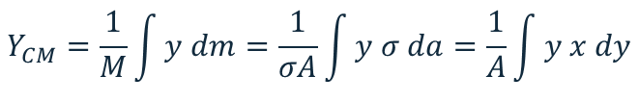
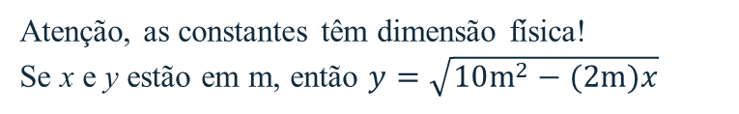
Um exemplo difícil
$$X_{CM}=\frac{1}{M}\int{x dm=\frac{1}{σA}\int{x σ da}}=\frac{1}{A}\int{x y dx}$$
(u)
$$Y_{CM}=\frac{1}{M}\int{y dm=\frac{1}{σA}\int{y σ da=\frac{1}{A}\int{y x dy}}}$$
$$A=\int{y dx=\int{x dy}}$$
(u)
Atenção, as constantes têm dimensão física!
Se x e y estão em m, então $y=\sqrt{10m^{2}−(2m)x}$
$$y=\sqrt{10−2x} ↔x=5−\frac{y^{2}}{2}$$
no intervalo $0≤x≤5$ e $0≤y≤\sqrt{10}$
Umas integrais são mais fáceis, a de $X_{CM}$ é a mais difícil.
A área $A=\frac{10\sqrt{10}}{3} u^{2}, x_{CM}=2 u, { y}_{cm}=\frac{3}{4}\sqrt{\frac{5}{2}}u≅1,19 u$ com u = unidade de comprimento
u = m ou cm ou km ou mm

Slide 9
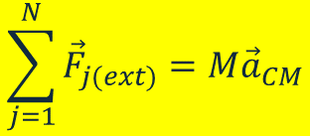




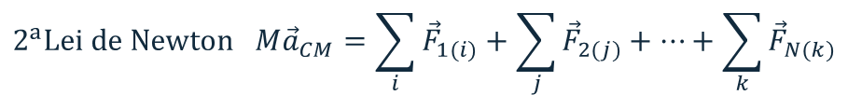
Movimento geral de um corpo rígido
Corpo rígido $↔\left|{\vec{d}}_{i,j}\right|=constante, qualquer par i,j$
$${\vec{d}}_{i,j}$$
$${\vec{a}}_{CM}=\frac{m_{1}{\vec{a}}_{1}+m_{2}{\vec{a}}_{2}+…+m_{N}{\vec{a}}_{N}}{m_{1}+m_{2}+\text{... }+m_{N}}$$
j
i
$$2^{a}Lei de Newton M{\vec{a}}_{CM}=\sum_{i}{{\vec{F}}_{1(i)}}+\sum_{j}{{\vec{F}}_{2(j)}}+…+\sum_{k}{{\vec{F}}_{N(k)}}$$
3ª lei: ${\vec{F}}_{i(j)}+{\vec{F}}_{j(i)}=\vec{0}$
$$\sum_{j=1}^{N}{{\vec{F}}_{j(ext)}}=M{\vec{a}}_{CM}$$
As forças internas se cancelam, de modo que
O Centro de Massa (CM) se move como uma partícula de massa M;
o resto do movimento pode ser descrito como uma rotação em torno do CM
E se o corpo não for rígido? A equação de movimento do CM continua a mesma, mas o resto do movimento não é simplesmente uma rotação

Slide 10
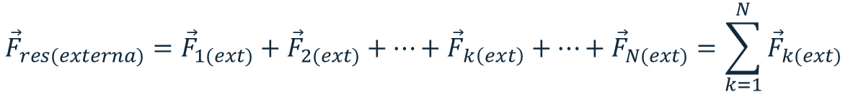
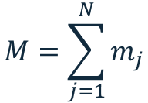



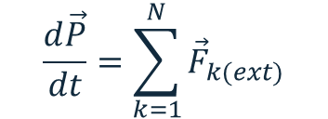
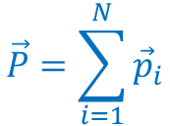

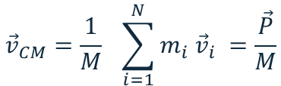



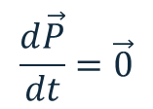

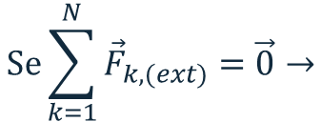

7.5 Conservação da quantidade de movimento em um sistema de partículas
$${\vec{F}}_{res(externa)}=M{\vec{a}}_{CM}$$
slide anterior e HRK (7.16)
$${\vec{F}}_{res(externa)}={\vec{F}}_{1(ext)}+{\vec{F}}_{2(ext)}+…+{\vec{F}}_{k\left(ext\right)}+…+{\vec{F}}_{N(ext)}=\sum_{k=1}^{N}{{\vec{F}}_{k(ext)}}$$
$$M=\sum_{j=1}^{N}{m_{j}}$$
$$M=m_{1}+m_{2}+…+m_{j}+…+m_{N}$$
$${\vec{v}}_{CM}=\frac{m_{1}{\vec{v}}_{1}+m_{2}{\vec{v}}_{2}+…+m_{N}{\vec{v}}_{N}}{m_{1}+m_{2}+\text{... }+m_{N}}$$
$${\vec{v}}_{CM}=\frac{1}{M} {\sum_{i=1}^{N}{{m_{i} {\vec{v}}_{i}}_{ }=\frac{\vec{P}}{M}}}$$
$\vec{P}=M{\vec{v}}_{CM}$ (I)
$${\vec{P}}_{ }=\sum_{i=1}^{N}{{\vec{p}}_{i}}$$
$$\vec{P}={m_{1}\vec{v}}_{1}+{m_{2}\vec{v}}_{2}+… +{m_{i}\vec{v}}_{i}+…{m_{N}\vec{v}}_{N}$$
$\vec{P}={\vec{p}}_{1}+{\vec{p}}_{2}+$... $+{\vec{p}}_{N}$
$$\frac{d\vec{P}}{dt}=M\frac{d{\vec{v}}_{CM}}{dt}=M{\vec{a}}_{CM}$$
HRK (7.16)
$$\frac{d\vec{P}}{dt}=\sum_{k=1}^{N}{{\vec{F}}_{k(ext)}}$$
Derivando (I) no tempo
$$Se\sum_{k=1}^{N}{{\vec{F}}_{k,(ext)}}=\vec{0}→$$
$$\frac{d\vec{P}}{dt}=\vec{0}$$
também para um sistema de partículas
$$\vec{P} é constante$$
$${\vec{P}}_{i}={\vec{P}}_{f}$$

Slide 11



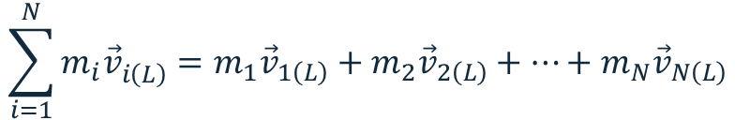


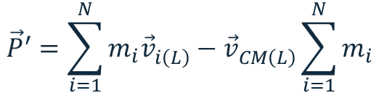

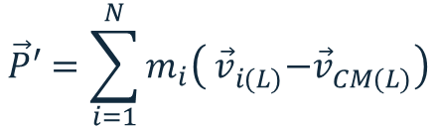
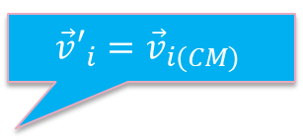
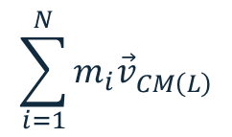



Referencial do Centro de Massa
$${\vec{v}′}_{i}={\vec{v}}_{i(CM)}$$
$${\vec{P}}_{ }′=\sum_{i=1}^{N}{m_{i}{\vec{v}′}_{i}}$$
$${\vec{v}}_{i}^{′}={\vec{v}}_{i(LAB)}^{ }−{\vec{v}}_{CM(LAB)}^{ }$$
$\vec{P}′={m_{1}\vec{v}′}_{1}+{m_{2}\vec{v}′}_{2}+$... $+{m_{N}\vec{v}′}_{N}$
Simplificando notação
$${\vec{P}}_{ }′=\sum_{i=1}^{N}{m_{i}\left({ \vec{v}}_{i(L)}^{ }{−\vec{v}}_{CM(L)}^{ }\right)}$$
$${\vec{P}}_{ }^{′}=\sum_{i=1}^{N}{m_{i}{\vec{v}}_{i\left(L\right)}^{ }}−{\vec{v}}_{CM\left(L\right)}^{ }\sum_{i=1}^{N}{m_{i}}$$
$$\sum_{i=1}^{N}{m_{i}{\vec{v}}_{i\left(L\right)}^{ }=m_{1}{\vec{v}}_{1\left(L\right)}+m_{2}{\vec{v}}_{2\left(L\right)}+…+m_{N}{\vec{v}}_{N\left(L\right)}}$$
$$=M{\vec{v}}_{CM\left(L\right)}$$
$${\vec{v}}_{CM}=\frac{m_{1}{\vec{v}}_{1}+m_{2}{\vec{v}}_{2}+…+m_{N}{\vec{v}}_{N}}{m_{1}+m_{2}+\text{... }+m_{N}}$$
$$\sum_{i=1}^{N}{m_{i}{\vec{v}}_{CM\left(L\right)}^{ }}$$
$${=m}_{1}{\vec{v}}_{CM\left(L\right)}+m_{2}{\vec{v}}_{CM\left(L\right)}+…+m_{N}{\vec{v}}_{CM\left(L\right)}$$
$$={{\vec{v}}_{CM}(m}_{1}+m_{2}+\text{... }+m_{N})={{\vec{v}}_{CM}M}_{ }$$
$${\vec{P}}_{ }^{′}={M\vec{v}}_{CM(L)}−{\vec{v}}_{CM(L)}M=\vec{0}$$
$${\vec{P}}_{ }^{′}=\vec{0}$$
Portanto, o sistema de referência do Centro de Massa também é
o sistema no qual a quantidade de movimento total é NULA

Slide 12












L4 ex. 8: Pode sempre ser previsto do movimento de duas partículas em interação!
Duas partículas P e Q, com massas de 1,43 kg e 4,29 kg, respectivamente, estão em repouso e separadas de 1,64 m, quando uma força de atração mútua constante e de módulo 1,79⋅10⁻² N começa a agir. Nenhuma força externa atua no sistema formado por P e Q. Descreva o movimento do centro de massa.
y
P
Q
L
x(m)
O sistema de interesse é formado pelas partículas P e Q, apenas!
Problema não explica como as partículas estão isoladas das forças externas – só dá p/ aceitar!
$$\sum{{\vec{F}}_{(ext)}}=\frac{d\vec{P}}{dt}$$
O problema tem
um dado inútil!
$$\vec{P}=M{\vec{v}}_{CM}$$
$$=M{\vec{a}}_{CM}$$
$$Se \sum{{\vec{F}}_{(ext)}}=\vec{0}$$
$${\vec{a}}_{CM}=\vec{0}↔\frac{d{\vec{v}}_{CM}}{dt}=\vec{0}→$$
$${\vec{v}}_{CM} é constante$$
$Se {\vec{v}}_{CM}=\vec{0} → {\vec{u}}_{CM}=\vec{0}→$
$$x_{CM}^{antes}=x_{CM}^{depois}$$
$$x_{CM}=\frac{m_{P}x_{P}+m_{Q}x_{Q}}{ {m_{P}+m}_{Q}}$$
$$=\frac{{1,43×0+4,29×1,64 }_{ }}{ 1,43+4,29}$$
$$x_{CM}=1,23 m$$
Determine a que distância da posição original de P as partículas irão colidir.
O encontro será na posição do centro de massa !!!
$$x_{encontro}=1,23 m$$

Slide 13





Lista 4 – Ex. 10. Movimento do barco quando o cachorro anda
Um cachorro de 10,0 kg está na popa de um barco de 20 kg e 2,5 m, parado, com a proa a 0,5 m da margem e perpendicular à margem.
Caminha os 2,5 m do barco, chega na proa e para.
D
Sem atrito
0,5 m
O centro de massa do sistema se move durante a caminhada?
Onde está o cachorro no final?
d
X
$$x_{c}$$
$$x_{b,antes}$$
sistema = barco+cachorro
Como forças externas se anulam e não há atrito→
$$\frac{d\vec{P}}{dt}=\vec{0}$$
$$M{\vec{a}}_{CM}=\vec{0}→$$
$${\vec{v}}_{CM}^{antes}{=\vec{v}}_{CM}^{depois}$$
$$=\vec{0}$$
$$x_{CM}=cte$$
$$x_{CM}=\frac{m_{c}x_{c}+m_{b}x_{b}}{ {m_{c}+m}_{b}}$$
$$x_{CM,antes}=\frac{10×(2,5+0,5)+20×(1,25+0,5)}{ 10+20}=2,17 m (i)$$
$$x_{CMb(proa)}=1,25 m$$
$$x_{CM,depois}=\frac{10×(0,5+d)+20×(1,25+d+0,5)}{ 10+20} (ii)$$
Certifique-se que entende isto.
$$\left(i\right)=(ii)$$
$$2,17=\frac{5+10d+35+20d}{ 30}$$
$$30×2,17=40+30d→$$
$$30d=65,1−40$$
$$d=0,84 m$$
O cachorro vai estar a d + 0,5 da margem, ou seja: D = 1,34 m

Slide 14



















Lista 4 – Ex. 13: Do movimento do barco se calcula a massa de uma das pessoas
Ricardo, de 78 kg, e Judite, que é mais leve, estão sentados em uma canoa de 32 kg, passeando numa lagoa. Seus assentos estão separados por 2,9 m e localizados simetricamente em relação ao centro da canoa. Quando a canoa está em repouso em águas paradas, eles trocam de lugar e a canoa se desloca 40 cm em relação a um toco submerso.
Determine a massa de Judite.
$$y$$
$$\sum{F_{(ext)}}=\frac{dP}{dt}=0$$
$$x(m)$$
$$x_{CM}^{antes}=x_{CM}^{depois}$$
$$Mv_{CM}=cte$$
$${Se v}_{CM}=0$$
$$y$$
$$δ$$
$$x_{CM}=\frac{m_{b}x_{b}+m_{R}x_{R}+m_{J}x_{J}}{ {m_{b}+m}_{R}{+m}_{J}}$$
$$x_{CM}^{antes}=\frac{32×1,45+78×2,9+m_{J}×0}{ 32+78+m_{J}} (i)$$
$$x(m)$$
$$x_{CM}$$
$$x_{CM}^{depois}=\frac{32 ( 1,45+δ)+78×δ+m_{J}(2,9+δ)}{ 32+78+m_{J}} (ii)$$
0,4 m
$\left(i\right)=(ii)$ c/
$$δ=0,4 m$$
$$32×1,45+78×2,9=32(1,45+0,4)+78×0,4+m_{J}(2,9+0,4)$$
$$46,4+226,2=59,2+31,2+3,3×m_{J}$$
$$m_{J}=55 kg$$

Slide 15

Lista 4 – Ex. 15: Movimento da plataforma móvel se 2 pessoas se deslocam sobre ela
Homem de massa m_{h} mulher de massa m sobre plataforma móvel de massa m_{p};
rodas rolam sem escorregar, mas sem atrito com os eixos.
Figura ilustra a definição das grandezas e coordenadas relevantes:
  s = distância da plataforma móvel até a plataforma fixa
  l = tamanho da plataforma móvel
  d = distância da mulher até a ponta da plataforma móvel mais perto da fixa
  d_{h} = distância do homem até a extremidade oposta.
Plataforma móvel parada e encostada na plataforma fixa (s = 0),
quando o homem e a mulher partem das extremidades e se aproximam.
O
$$x$$
Explique por que a plataforma móvel não se desloca quando
a mulher vai em direção ao homem e ele permanece parado.
A plataforma não se desloca porque está encostada na parede !
A plataforma fixa tem que fazer uma força sobre a móvel para que ela fique parada
apesar do empurrão do pé da mulher sobre a plataforma.
Pensando no CM do sistema mulher mais plataforma,
ele se desloca para a direita por causa dessa força externa.

Slide 16




Determine a posição da plataforma em função da posição do homem,
quando a mulher fica parada, e mostre que nessa situação
a plataforma móvel sempre se descola da plataforma fixa.
$$ℓ$$
d
d_{h}
$$\sum{F_{ext}}=\frac{dP}{dt}=0→$$
$$x_{CM}^{antes}=x_{CM}^{depois}$$
s
$$Mv_{CM}=cte$$
$${Se v}_{CM}=0$$
Manutenção da posição do CM
$$x_{CM}=\frac{m_{m }x_{m}+m_{h}x_{h}+m_{p}x_{p}}{ {m_{m}+m}_{h}{+m}_{p}}$$
$${x_{CM}^{antes}}_{ }=\frac{m∙d+m_{h}ℓ+m_{p}(ℓ/2)}{ {m_{m}+m}_{h}{+m}_{p}} (i)$$
x
O
O cancelamento desse termo mostra que não importa em que ponto da plataforma está seu Centro de Massa
$${x_{CM}^{depois}}_{ }=\frac{m(s+d)+m_{h}(s+ℓ−d_{h})+m_{p}(s+ℓ/2)}{ {m_{m}+m}_{h}{+m}_{p}} (ii)$$
$$\left(i\right)=\left(ii\right)→$$
$$m.d+m_{h}ℓ+m_{p}(ℓ/2)=m(s+d)+m_{h}(s+ℓ−d_{h})+m_{p}(s+ℓ/2)$$
$$0=ms+m_{h}s−m_{h}d_{h}+m_{p}s→$$
$$0=s\left(m+m_{h}+m_{p}\right)−m_{h}d_{h}$$
$$s=\frac{m_{h}d_{h}}{m+m_{p}+m_{h}}$$
Independe
de $ℓ$
$s=\frac{m_{h}}{m+m_{p}+m_{h}}d_{h}>0$ Note que s é proporcional a $d_{h}$

Slide 17




Deduza uma expressão p/ deslocamento s quando os 2 se encontram,
em termos do deslocamento d_{h} do homem em relação à plataforma.
Quando os dois se encontram, temos:
$$d+d_{h}=ℓ→$$
$$d=ℓ−d_{h} (iii)$$
$$ℓ$$
$${{d=0 em \left(i\right)→x}_{CM}^{antes}}_{ }=\frac{m∙0+m_{h}ℓ+m_{p}(ℓ/2)}{ {m_{m}+m}_{h}{+m}_{p}} (iv)$$
d
d_{h}
s
$${{\left(iii\right) em \left(ii\right)→x}_{CM}^{depois}}_{ }=\frac{m(s+ℓ−d_{h})+m_{h}(s+ℓ−d_{h})+m_{p}(s+ℓ/2)}{ {m_{m}+m}_{h}{+m}_{p}} (v)$$
Hipótese: movimentos a velocidade constante
$$\left(iv\right)=\left(v\right)→s=\frac{(m_{h}{+m)d}_{h}−mℓ}{m+m_{p}+m_{h}}$$
Esse valor pode ser negativo...?
$s=\frac{m_{h} d_{h}−m(ℓ−d_{h})}{m+m_{p}+m_{h}}$ deixa mais claro a relação com os deslocamentos
$$s=\left\{\begin{aligned}0, se d_{h}≤\frac{m}{m+m_{h}}ℓ \\ \\ \frac{(m_{h}{+m)d}_{h}−mℓ}{m+m_{p}+m_{h}}, se d_{h}>\frac{m}{m+m_{h}}ℓ\end{aligned}\right.$$
Os deslocamentos opostos das pessoas contribuem de modo oposto p/ o deslocamento total, proporcionalmente às suas massas.
Se a mulher anda e o homem fica parado, a plataforma não sai do lugar.
Se a mulher anda mais que o homem, pode ser que a plataforma não saia do lugar!

Slide 18
Avisos
Listas de exercícios
  Fazer os da lista 4
  Questionário 5 termina hoje
  Questionário 6 abre amanhã
Relatórios
  R2 – colisões em duas dimensões: entrega amanhã
  Participem da monitoria dos experimentos online
  Participem do Fórum sobre “Experimentos Online”
Participar das monitorias de teoria, presenciais e remotas

Slide 19
Até a próxima aula

Slide 20
















Exemplo: Qual a área de um triângulo ?
y
$$A_{1}=A_{2}$$
$$parametrização da borda do triângulo \\ f\left(x\right)=x ;y=x$$
0,5
A₁
$$xdy$$
$$A_{T}={2A}_{1}$$
A₂
$$A=\int{xdy}$$
$$A_{T}={2A}_{1}=2\int{xdy}$$
$$mas, y=x$$
0,5
x
$$A_{T}=2\int_{0}^{h}{ydy}$$
$$=2\frac{y^{2}}{2}|_{0}^{h}$$
$$=h^{2}$$
$$para h=0,5$$
$$A_{T}=0,25$$
$$Conferindo A=\frac{Bh}{2}$$
$$0,5$$
$$A=\frac{1,0×0,5}{2}=0,25$$
$$1,0$$

Slide 21














Exemplo: A área de um triângulo deitado no eixo x e outro, colado no eixo y
y
h=0,5
$$parametrização da borda do triângulo \\ f\left(x\right)=x ↔ y=x$$
$$y dx$$
A₂
$$A_{2}=\int{y dx}$$
$$A=\int_{0}^{b}{x dx}= {\left.\frac{x^{2}}{2}\right|}_{0}^{b}= \frac{b^{2}}{2}$$
$$mas, y=x$$
x
b=0,5
$$para b=0,5 A_{2}=\frac{0,25}{2}=0,125$$
y
$$A_{1}=A_{2}$$
$$A_{T}={2A}_{1}$$
$$A_{T}=0,25$$
h=0,5
A₁
$$x dy$$
$$A_{1}=\int{x dy}$$
$$A=\int_{0}^{h}{y dy}= {\left.\frac{y^{2}}{2}\right|}_{0}^{h}= \frac{h^{2}}{2}$$
A₂
$$mas, y=x$$
b=0,5
x
$$para h=0,5 A=\frac{0,25}{2}=0,125$$

